Slide 1
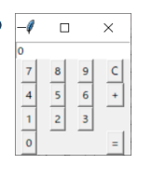
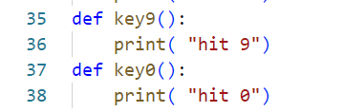
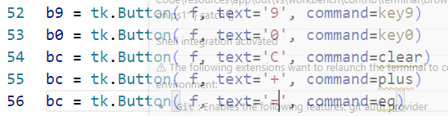
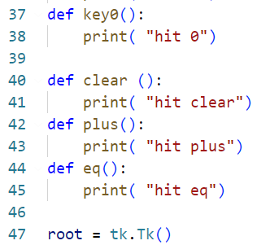
§画面の調整
０が押された時の処理を追加
０，C、＋、＝のボタンを追加
clear()、plus()、eq()の処理関数を追加する
ジオメトリマネージャで、上記の電卓の配置に設定する

Slide 2
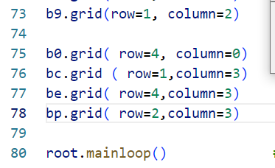
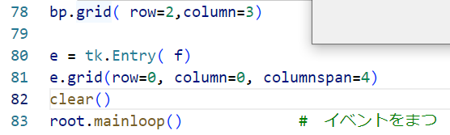
§画面の調整
ジオメトリマネージャで、上記の電卓の配置に設定する
0行目の3列目に「C」をボタンbcを配置する
＃数値を表示する画面を生成して貼り付ける
Entry()関数で、表示部分部品（テキストボックス）を作る
grid()関数で割り当てる。columnspanは横長にする

Slide 3
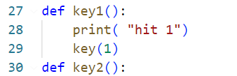
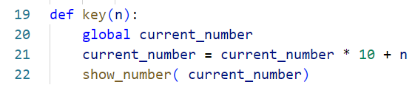

§処理を実装する
key1()からkey0()までのボタンで数字が入力する
各メソッドの中の関数を
key0() → key(1)に置き換える
数字ｎが押された時は、今までの数を10倍して、ｎを足す
数字が変更された時の画面の書き直しを行う
0から９までのボタンで、画面が書きかえられれば、OK

